Slide 1
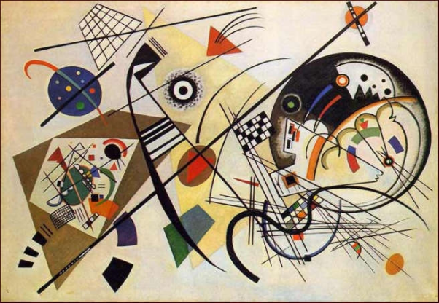
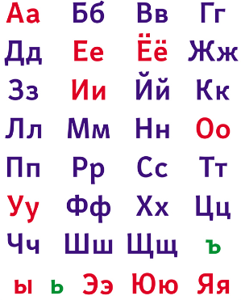

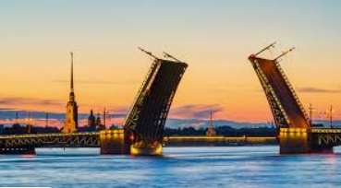
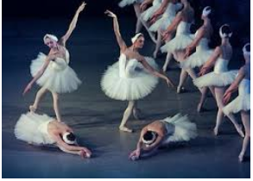
Option Russe
Langue Vivante C

Slide 2
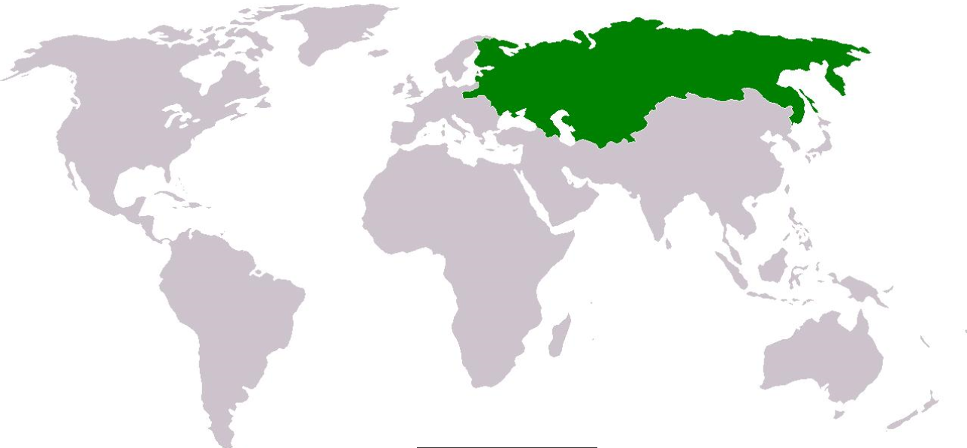
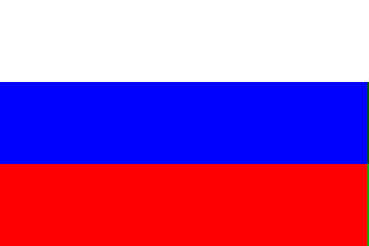
C’est quoi le russe ?
C’est la langue de la Fédération de la Russie, pays multiculturel immense, situé à cheval entre l’Europe et l’Asie.
C’est la langue maternelle des 146 millions de citoyens russes mais aussi la langue seconde des ressortissants d’anciennes républiques soviétiques.
C’est la langue de la culture russe, culture de renommée mondiale en littérature, musique, découvertes scientifiques… Une porte ouverte vers le monde slave de l’Europe de l’Est.

Slide 3
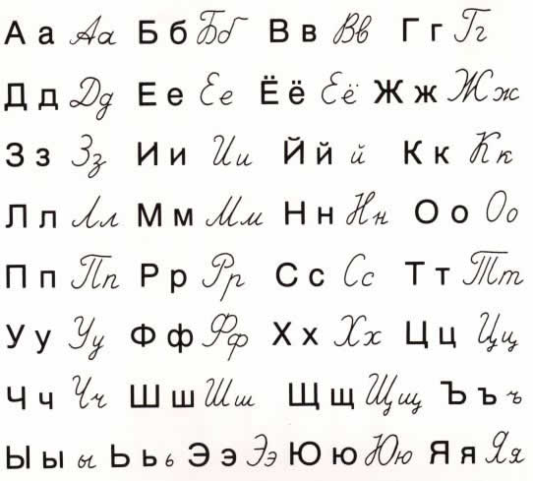
Cette langue est réputée difficile, mais quelle langue n’a pas ses difficultés ?!
Le russe, c’est difficile ?
L’alphabet cyrillique est différent, mais s’apprend en deux mois. En l’apprenant, vous accédez à un code nouveau ! L’apprentissage de l’alphabet plaît beaucoup aux élèves.
Le russe est une langue à déclinaisons, mais on les apprend progressivement et c’est formateur pour la pensée !
 Le russe a ses difficultés mais aussi ses facilités : l’orthographe est presque phonétique, pas d’articles et en tout et pour tout 2 conjugaisons !

Slide 4
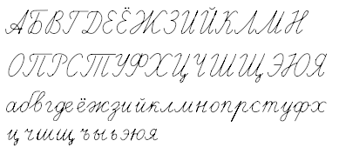
À quel profil d’élèves conseiller le russe ?
Le russe réussit bien aux élèves :
-pas forcément brillants mais sérieux, qui savent travailler régulièrement,
OU
-qui ont une bonne mémoire et apprennent facilement,
OU
- qui aiment la logique (donc aussi à ceux qui ont un esprit scientifique),
OU
- qui s'intéressent aux langues vivantes en général,
OU
- qui ont l'esprit ouvert, curieux de nouveauté,
OU
-qui s'intéressent à l'actualité, l'économie, la société...
Si un élève répond à 2 ou 3 de ces critères, faire du russe ne lui sera pas difficile!
NB Les germanistes ont une petite longueur d'avance sur les autres (notion de déclinaison).
Il n’y a pas UN profil mais DES profils.

Slide 5

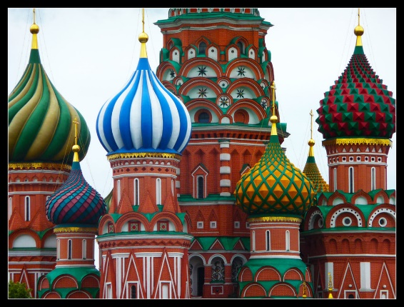
Pourquoi faire du russe ?
En 1ère et Terminale le programme culturel (commun à toutes les langues vivantes) permet aux élèves de mieux comprendre la Russie et sa place dans le monde contemporain.
C'est une langue enseignée en classes préparatoires et présente aux concours des écoles d'ingénieurs.
 À diplômes égaux, le russe (comme le chinois ou le japonais) est la langue qui départage les candidats à un poste.
 C’est un atout professionnel recherché par les entreprises françaises installées dans les
différentes régions de la Russie.
 L’union Européenne est le 1er partenaire économique de la Russie.
 Le russe est une langue « rare », car apprise par moins de 1 % des élèves en France. Choisissez le russe, soyez rare, donc précieux(se) et faites de cette rareté un atout !

Slide 6

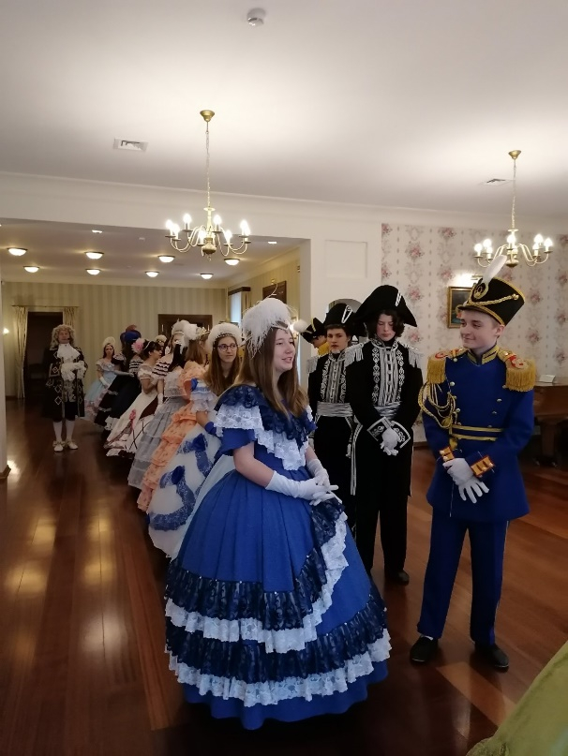
Voyager en Russie …
Du 12 au 20 février 2020, 28 élèves du lycée Delamare-Deboutteville sont partis en Russie dans le cadre d’un échange scolaire avec l’école N65 de Saint-Pétersbourg.

Slide 7
Renseignements pratiques
Le russe est enseigné au lycée Delamare-Deboutteville depuis la rentrée 2018, c’est une option qui se débute en seconde et peut être continuée en première et en terminale à raison de 3h par semaine.
Cet enseignement optionnel nécessite un investissement supplémentaire de la part de l’élève et demande du travail personnel à la maison – régulier mais peu à la fois.
Après le Baccalauréat, l’apprentissage du russe peut être poursuivi dans différents profils d’études (CPGE, Écoles d’Ingénieurs, Université, Écoles de Commerce, BTS, …).

